Slide 1

Integrantes: Jorddy Calvache Yarleny Zambrano Mario Zambrano
INFORMATICA BÁSICA

Slide 2

TECNOLOGÍAS DE LA INFORMACIÓN Y LA COMUNICACIÓN

Slide 3

Clasificacion
Redes
Terminal
De Servicio

Slide 4
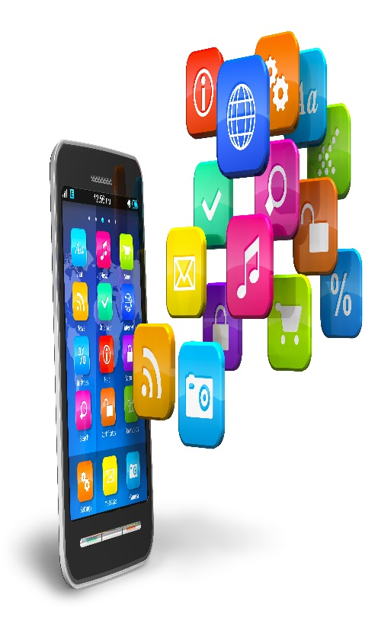
SEGÚN LAS REDES Pueden ser:
La telefonía fija
La banda ancha
La telefonía móvil
Las redes de televisión o redes en el hogar

Slide 5

SEGÚN LOS TERMINALES:
El ordenador,
El navegador de Internet,
Los sistemas operativos para ordenadores,
Los teléfonos móviles,
Los reproductores portátiles de audio y video
Las consolas de juego.

Slide 6


SEGÚN LOS SERVICIOS EN LAS TIC
El correo electrónico,
La búsqueda de información,
La banca online.
El comercio electrónico.

